Slide 1
История естествознания
Космология
Мальцев Алексей Владимирович,
Доцент кафедры общей психологии и психологии личности

Slide 2
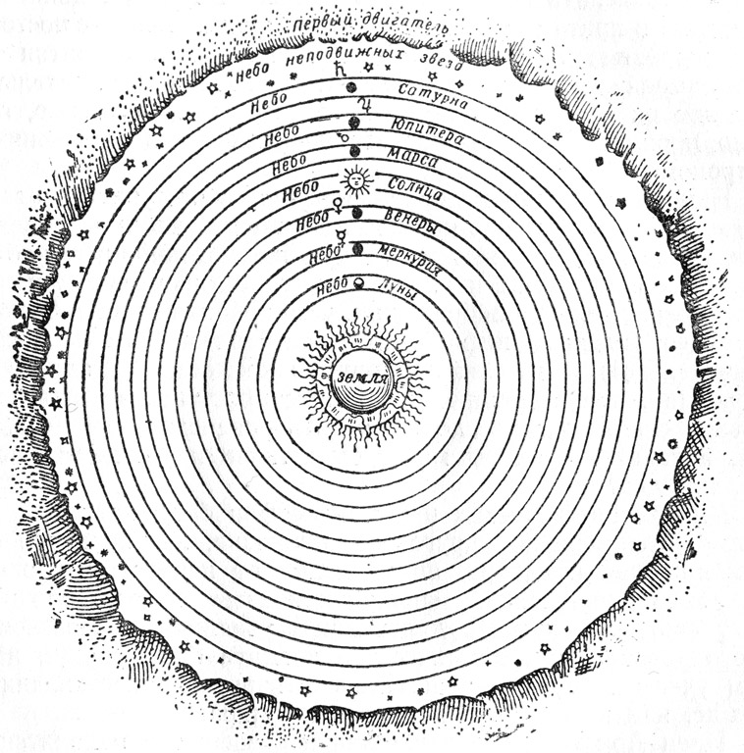
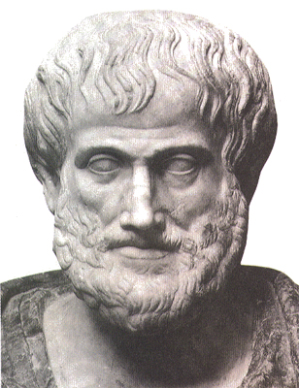
Натурфилософия

Slide 3
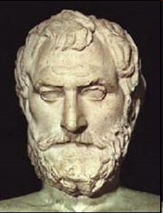
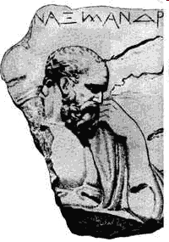
Фалес Милетский 600 г. до Н.Э.
Земля произошла из воды. Это круглая плита диаметром 8000 км.
Анаксимандр Милетский
610-546 г. до Н.Э.
Земля висит в пространстве никем и ничем не поддерживаемая.
Бесчисленное множество миров, похожих на Землю.
Земля – цилиндр.

Slide 4
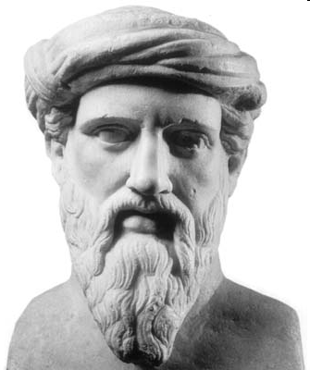
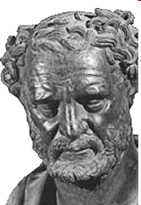
Пифагор 570-500 г. до Н.Э.
Земля – шарообразная, никем и ничем не поддерживаемая, располагается в центре мира.
Каждая планета – на своей вращающейся сфере.
Демокрит 460-370 г. до Н.Э.
Бесчисленное множество миров, похожих на Землю. Одни, зарождаются, другие гибнут.

Slide 5
Пифагор http://www.youtube.com/watch?v=jsp1CLqxjl0
570 – 500 гг. до н. э.
Геометрическая модель Мира
Геоцентричная система
Земля круглая (свободно находится в Космосе)
У каждой планеты, Солнца и Луны своя сфера вращения
Расстояние между сферами соответсвтвует тонам и полутонам в музыке – Музыкальность Вселенной Музыкальность Вселенной

Slide 6
Пифагор
очевидно первым измерил радиус Земли и окружность.
Окружность 400 000 стадий (стадия=157,5 м) или 63 000 км.
А радиус Земли был определен в 10 000 км (на самом деле 6370 км.)

Slide 7
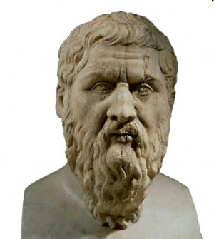
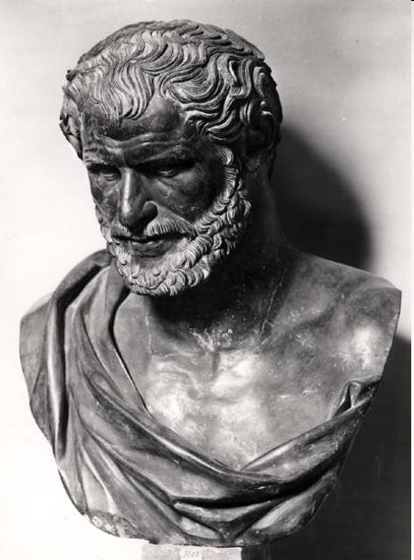
Платон 427-340 г. до Н.Э.
Вселенная – живой, разумный, постижимый организм.
Время рождается с появлением космоса.
Геоцентрическая модель космоса.
Земля – шар.
Гераклит Понтийский
388-315 г. до Н.Э.
Венера и Меркурий вращаются вокруг Солнца. Солнце вращается вокруг Земли.
Вращение неба - кажущееся. Это Земля вращается вокруг собственной оси.

Slide 8
Платон (427-347 гг. до н.э.)
Вселенная – живой организм, разумный, одушевленный
Время рождается вместе с Вселенной
Космос должен быть идеальным, если он кажется нам не таковым, значит мы его плохо знаем!

Slide 9
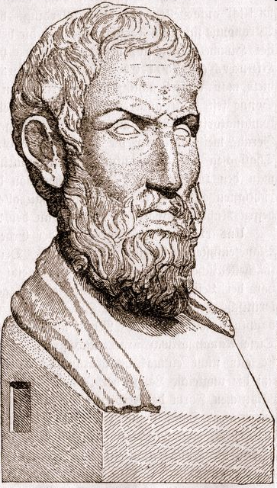
Аристотель 384-322 г. до Н.Э.
Вселенная окружена сферой звезд, за которой нет ничего материального (только божественный мир).
Земля – в центре мира.
Эпикур 341-271 г. до Н.Э.
Вселенная – скопление атомов.
Случай – свойство атомов, которые могут объединяться и отклоняться от своего пути.

Slide 10
Учение о мирах
«Подлунный мир», то есть область между орбитой Луны и центром Земли, есть область беспорядочных неравномерных движений, а все тела в этой области состоят из четырёх низших элементов: земли, воды, воздуха и огня.
«Надлунный мир», то есть область между орбитой Луны и крайней сферой неподвижных звёзд, есть область вечноравномерных движений, а сами звёзды состоят из пятого, совершеннейшего элемента — эфира.

Slide 11
Космология Аристотеля
Земля, является центром Вселенной, шарообразна. Доказательство шарообразности Земли Аристотель видел в характере лунных затмений, при которых тень, бросаемая Землёй на Луну, имеет по краям округловатую форму, что может быть только при условии шарообразности Земли.

Slide 12

Аристарх (310-250 гг. до н.э.)
Первым предложил способ измерения расстояний до небесных тел и измерил пассояние от Земли до Луны и от Земли до Солнца
Отношение
= 1/19
А на самом деле = 1/400

Slide 13
Солнце больше Земли в 7 раз а Луны в 19 раз
На самом деле Солнце больше Земли в 110 раз а Луны в 190 раз.
Именно Солнце является центром Мира. Система Космоса гелиоцентрична! За более 1400 лет до Коперника !!!

Slide 14

Эрастофен (276-196 гг. до н.э.)
Первым измерил радиус Земли
Используя определение расстояний между городами Сиена (ныне Асуан) и Александрия во время положения Солнца в зените.
Из пропорции определил периметр Земли = 40 000 км, а радиус Земли = 6300 км.

Slide 15
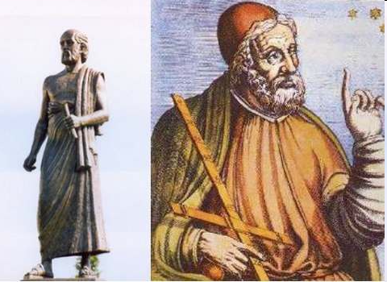
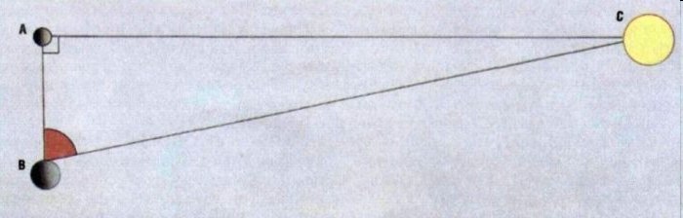
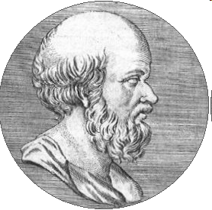
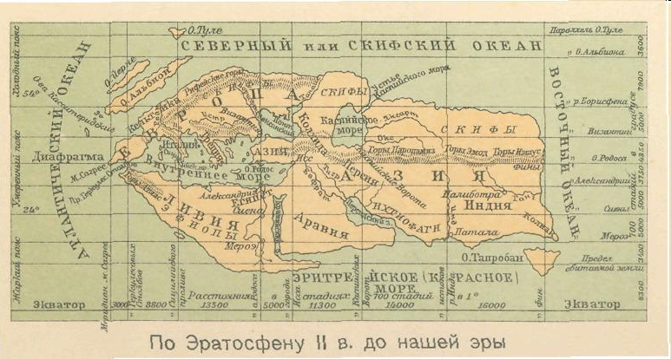
Аристарх Самосский 310-250 г. до Н.Э.
AB 1
AC 17
на самом деле
1/400
=
87˚
Солнце – в центре мира.
Эратосфен 276-196 г. до Н.Э.

Slide 16
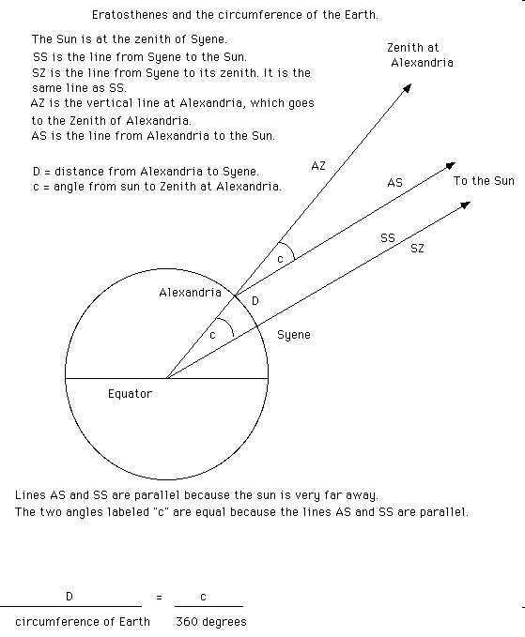
Ошибка измерения составила
всего 1%

Slide 17
Космология
Космос Система Мира (от центра к периферии):
  Земля, Луна
  Меркурий, Венера, Солнце, Марс, Юпитер, Сатурн
  Хрустальная сфера звезд

Slide 18
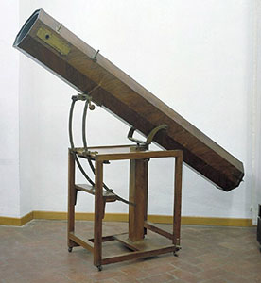
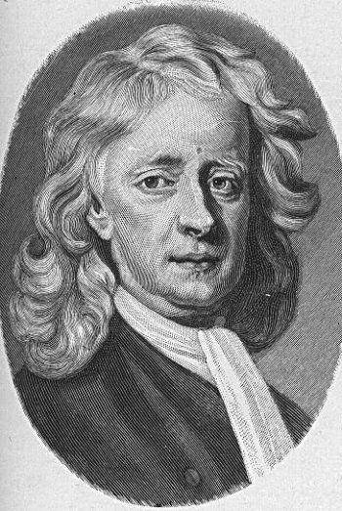
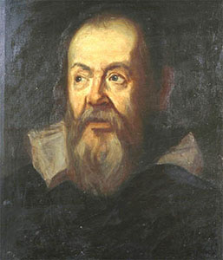
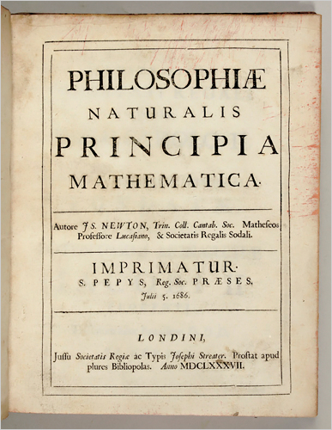
Механическая картина мира
Галилео Галилей 1564-1642
Изобрел телескоп
Доказал гелиоцентрическую модель
Открыл спутники Юпитера
Исаак Ньютон
1642-1727

Slide 19
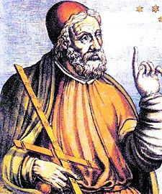
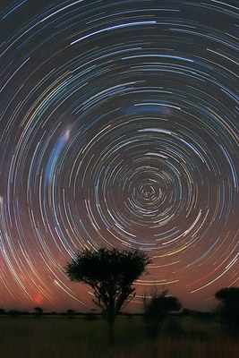
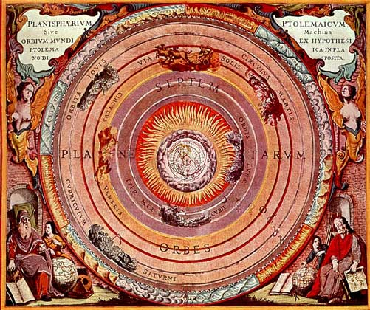
Как мы получаем сведения о природе?
Картина Мира Птолемея
Клаудиус Птолемей
(После 83 – около 168 AD)

Slide 20
Птолимей (87-165 гг.)
Выбрал геоцентрическую модель
  Небосвод имеет шарообразную форму и вращается вместе со звездами как шар
  Земля – шар, расположенный в центре Мира
  Земля точка очень мала по сравнению с расстоянием до сферы звезд
  Земля неподвижна
Описал и рассчитал неравномерное петлеобразное движение планет на фоне звезд

Slide 21
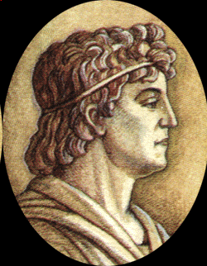
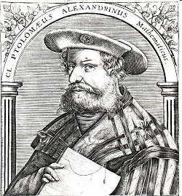
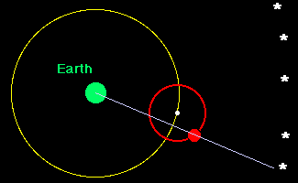
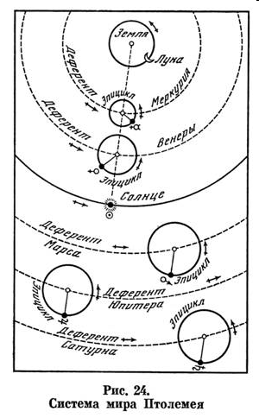
Гиппарх 185-125 г. до Н.Э.
Уточнил радиус и определил расстояние до Луны. Построил теорию движения Луны.
Составил таблицы солнечных и лунных затмений.
Уточнил периоды обращения планет.
Птолемей
87-165 г. Н.Э.

Slide 22
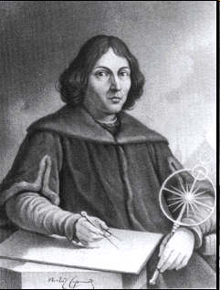
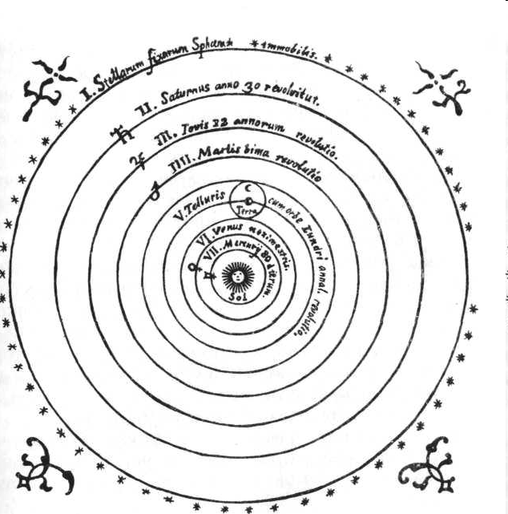
Н. Коперник 1473-1543
Гелиоцентрическая модель мира.
Определил расстояния до планет в астрономических единицах

Slide 23
Коперник (1473-1543 гг.)
Разработал гелиоцентрическую систему (в центре Солнце)
De Revolutionibus Orbium Coelestium «О вращении небесных сфер» 1540 г.
Установил верные отношения расстояний планет до Солнца
За единицу принял расстояние от Солнца до Земли – астрономическая единица (а.е.)

Slide 24
Расстояние от Солнца до Венеры
Наибольшее угловое расстояние = 46⁰
По теореме Пифагора
SV = ST * sin 46⁰ = 0,72 ST
SV – расстояние от Солнца до Венеры
ST – расстояние от Солнца до Земли (а.е.)

Slide 25
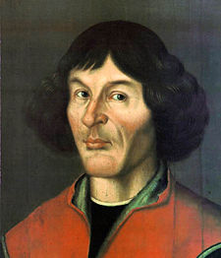
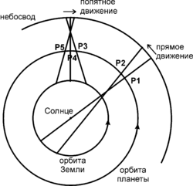
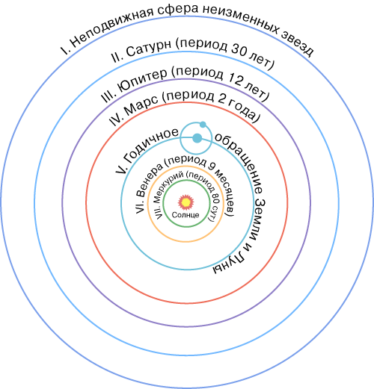
Как мы получаем сведения о природе?
Николаус Коперник
(1473 –1543)

Slide 26
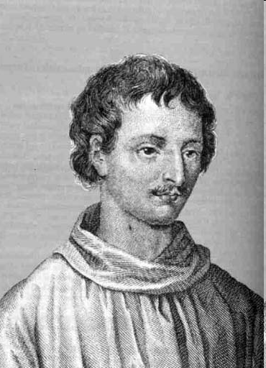
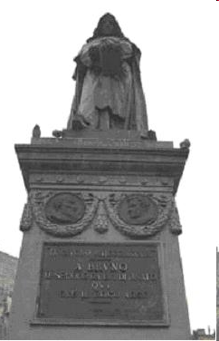
Концепция бесконечной вселенной.
Движение всех объектов во Вселенной.
Возможность существования жизни на других планетах.
Дж. Бруно 1548-1600
Дж. Бруно 1548-1600

Slide 27
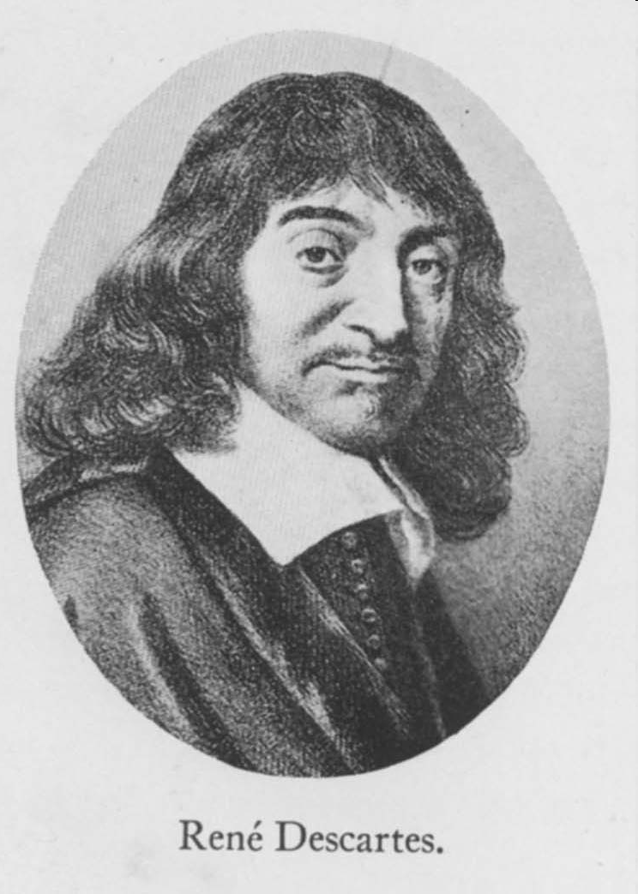
Все тела образовались в результате вихревых движений.
Солнечная система – один из вихрей.
Звезды – центры своих планетных систем.
За пределами вселенной – пустота.
Р. Декарт 1596-1650

Slide 28
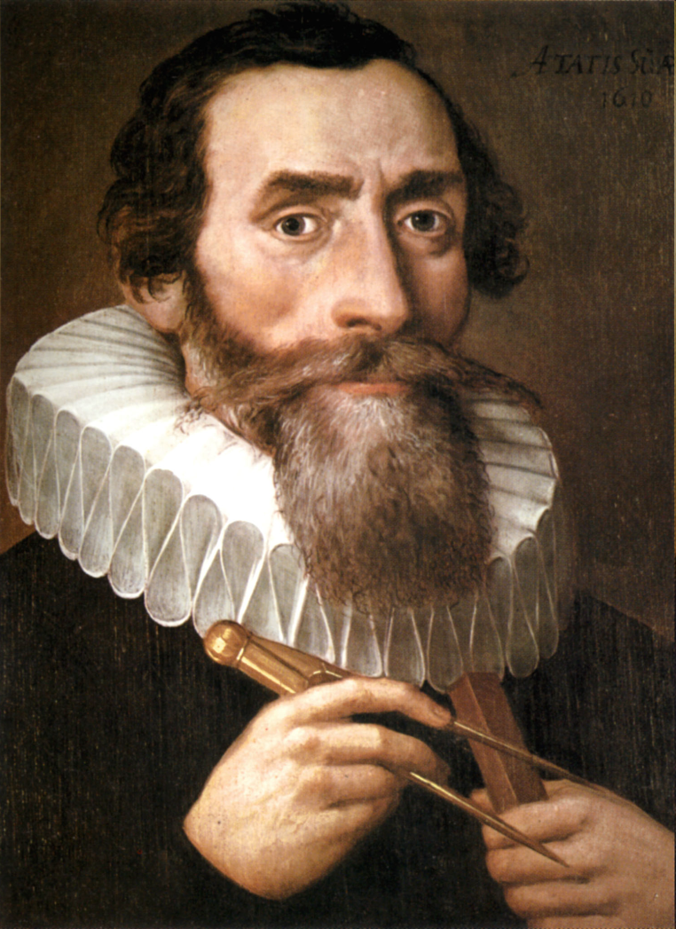
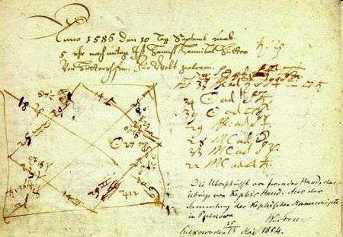
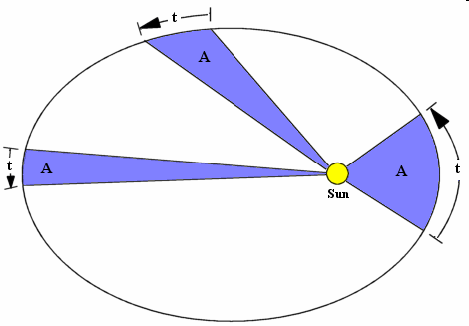
И. Кеплер 1571-1630

Slide 29
Кеплер (1571-1630 гг.)
Первый закон.
Все планеты движутся по эллипсам в одном из фокусов которых находится Солнце.
  Перигелий ближняя к Солнцу точка орбиты планет
  Афелий дальняя к Солнцу точка орбиты планет

Slide 30
Второй закон
Радиус вектор планеты в равные промежутки времени описывает равновеликие площади.
В перигелии скорость движения планеты выше чем в афелии

Slide 31

Третий закон.
Квадраты времени обращения планет вокруг Солнца пропорциональны кубам больших полуосей их орбит.

Slide 32
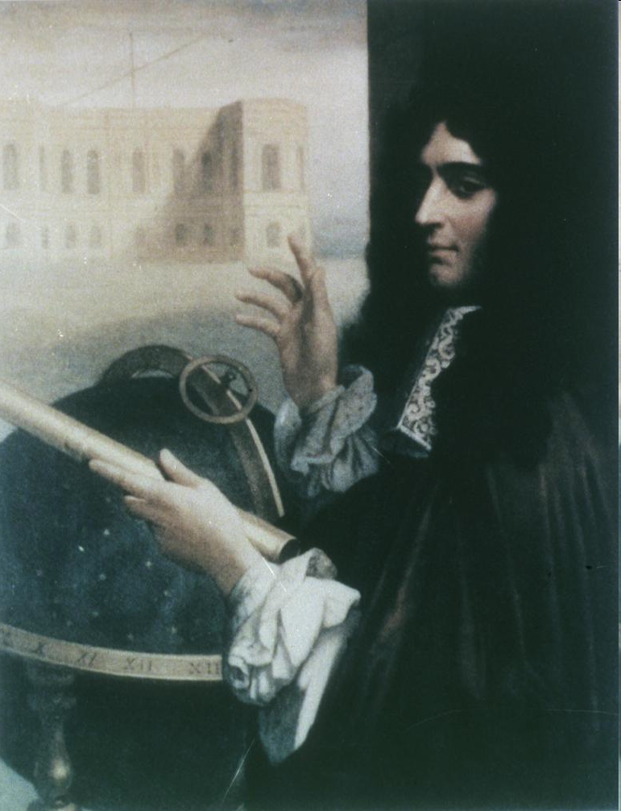
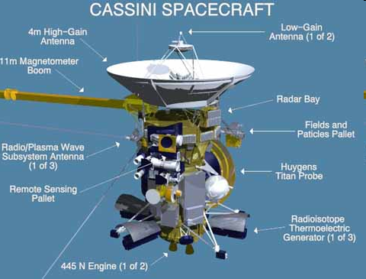
Дж. Кассини
1625-1712

Slide 33
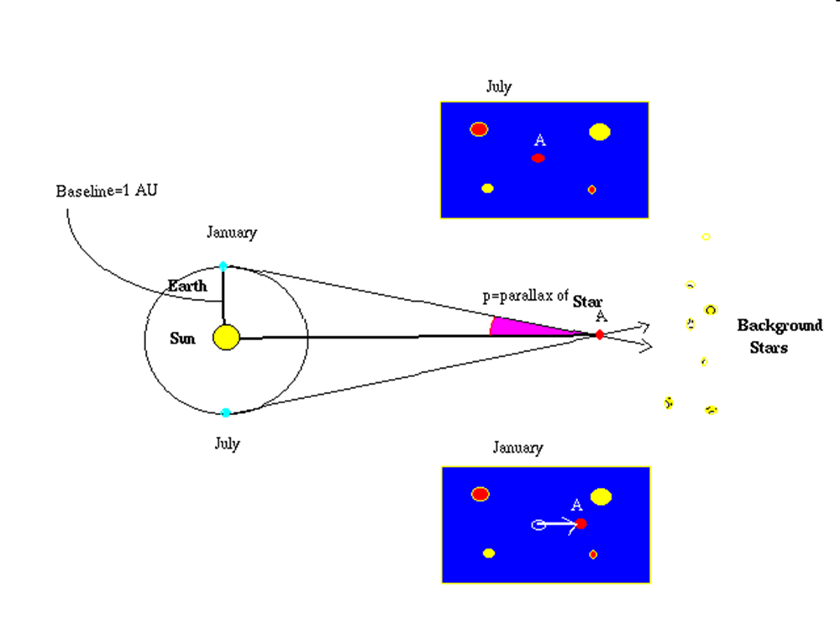
Годичный паралакс

Slide 34
Космические единицы
Астрономическая единица (а.е.) – среднее расстояние от Земли до Солнца, равное 1,5×10¹¹м.
Световой год – расстояние, которое проходит свет в течение одного года, а именно 9,46×10¹⁵м.
Парсек (параллакс-секунда) – расстояние, на котором годичный параллакс земной орбиты (т.е. угол, под которым видна большая полуось земной орбиты, расположенная перпендикулярно лучу зрения) равен одной секунде. Это расстояние равно 206265 а.е. = 3,08×10¹⁶ м = 3,26 св. г.

Slide 35
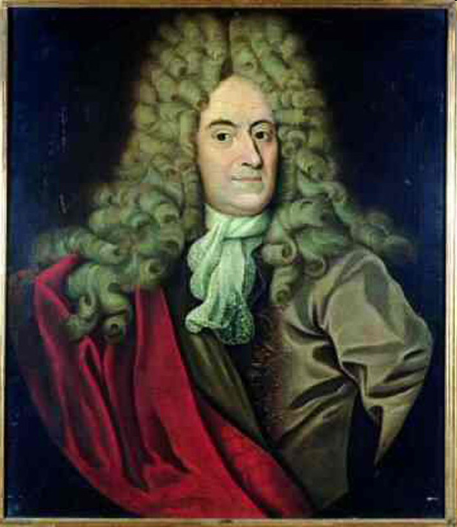
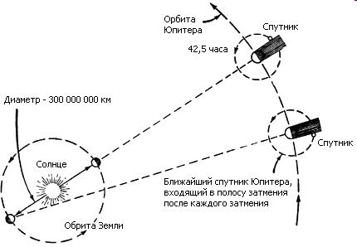
Определение скорости света
О. Рёмер
1644-1710

Slide 36
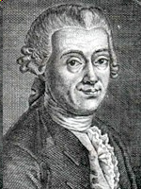
Определение закона планетных расстояний
r = 0,4 + 0,3 * 2^{n}
Планета | Вычисленное r | n | Измеренное r
Меркурий | 0,40 | - | 0,387
Венера | 0,70 | 0 | 0,723
Земля | 1,00 | 1 | 1,000
Марс | 1,60 | 2 | 1,524
 |  | 3
Юпитер | 5,20 | 4 | 5,203
Сатурн | 10,00 | 5 | 9,539
И. Тициус
1729-1796

Slide 37
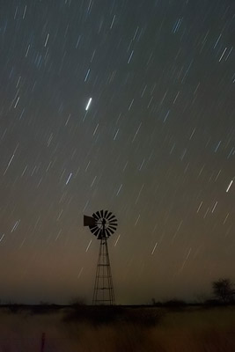
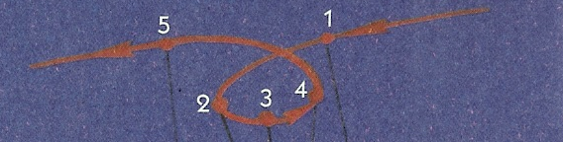
Как мы получаем сведения о природе?
Как гипотеза влияет на последующее создание картины МИРА
Человек наблюдает за Космосом тысячелетия.
И видит одно и то же!
Звезды, планеты, кометы…
А как отличить звезду от планеты?

